Slide 1
ZelfreguLEREN
Workshop Conferentie Studiesucces
Domein Engineering
Marloes Broeren & Janneke Nobelen
Lectoraat Brein en Leren
1 november 2017
Notes:
Samen

Slide 2
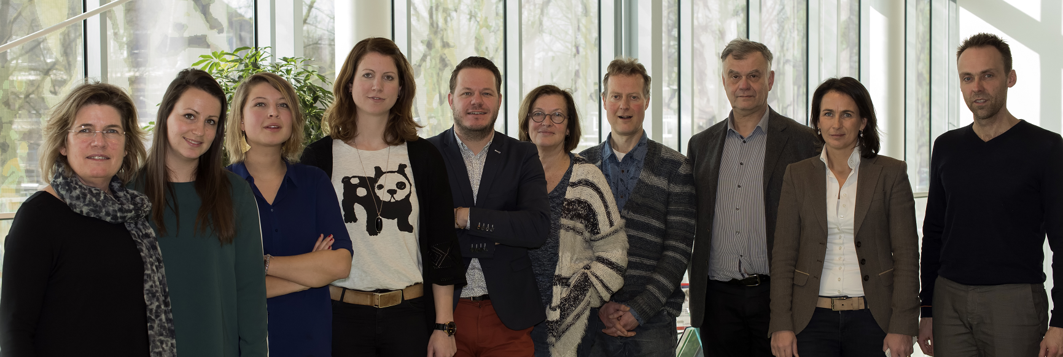
Lectoraat Brein & Leren
Bevorderen van kritisch denken bij studenten en docenten
Verbeteren van prestatie en motivatie van studenten, met name in de propedeuse
Notes:
Janneke
Het hbo streeft naar een onderwijspraktijk gebaseerd op wetenschappelijke kennis. Maar vaak is onduidelijk hoe je deze kennis benut in het onderwijs. Om de kloof te overbruggen voert het lectoraat Brein en Leren praktijkgericht onderzoek uit.
We onderscheiden 2 programmalijnen:
een lijn gericht op interventies die het kritisch denken bij studenten en docenten bevorderen
een lijn gericht op interventies die de motivatie van studenten verhogen en de prestaties verbeteren, met name in de propedeuse
Voor beide programmalijnen geldt dat de interventies gebaseerd zijn op wetenschappelijke kennis over de manier waarop het brein informatie verwerkt. We identificeren kansrijke interventies waarvan we de effecten vervolgens toetsen binnen onze opleidingen. De resultaten van het onderzoek vertalen we daarna naar onderwijsproducten die breed inzetbaar zijn en eenvoudig te implementeren voor docenten en onderwijskundigen.

Slide 3
ZelfreguLEREN
Schrijf voor jezelf op wat er in je hoofd opkomt bij ‘zelfregulerend leren’.
Bespreek dit kort met je buurman of buurvrouw.
Notes:
Marloes
Even zelf nadenken.
Komen we op terug bij slide 8

Slide 4
Doelen van deze workshop
Zelfregulerend leren en studiesucces
Een gedeeld beeld scheppen bij het belang van zelfregulerend leren en wat zelfregulerend leren is;
Jullie meenemen in welke onderwijsinterventies wij gebruikt hebben om zelfregulerend leren te bevorderen en de inzichten die wij hebben opgedaan;
Samen komen tot uitgangspunten over hoe zelfregulerend leren te bevorderen bij studenten.
Notes:
Marloes

Slide 5
Problematiek in de onderwijspraktijk
kennis
context
competentie
houding
vaardigheden
Notes:
Janneke
Visie en ambitie Avans:
Een afgestudeerde student van Avans Hogeschool is in het bezit van de benodigde beroepscompetenties.
Nu is competentie een complex begrip dat op verschillende manieren gedefinieerd kan worden. Alle definities gaan er echter vanuit dat een competentie kennis-, vaardigheid- en houdingsaspecten bevat die ingebed zijn in een beroepscontext (Luken, 2004)
Bron: Luken, T. (2004). Zijn competenties meetbaar? Dilemma en uitweg bij het werkbaar maken van het competentiebegrip. Tijdschrift voor Hoger Onderwijs, volume 22, issue 1, pp 38-53
Op twee van de componenten van een competentie willen we nu inzoomen, te weten de context en de houding.

Slide 6
Context
Toepassen kennis op beroepsproducten
PROJECT | Kennis
 | Vaardigheden
 | Houding
 | SLB
Gebaseerd op Leerlijnenmodel De Bie & De Kleijn (2000)
Notes:
Janneke
Zoals gezegd zijn competenties ingebed in een bepaalde beroepscontext. Beroepsbekwaamheid is uiteindelijk waar studenten in het HBO voor worden opgeleid!
Deze beroepsbekwaamheid dienen zij na 4 jaar opleiding te laten zien in beroepsproducten – en prestaties.
In het HBO-onderwijs worden derhalve de competenties (kennis, vaardigheden, houding) ontwikkeld in de context van de beroepspraktijk, vaak in de vorm van een project. Willen studenten in het project qua proces en inhoud een optimaal resultaat behalen, dan is het beschikken over de juiste kennis en vaardigheden en het hebben van een juiste houding een voorwaarde.
En dat rijst de vraag hoe we studenten kunnen motiveren en stimuleren om werkelijk de juiste kennis, vaardigheden en houding te verkrijgen.
In de praktijk zien we immers dat studenten bijvoorbeeld onvoldoende kennis vergaren en derhalve ook moeilijk tot goede prestatie in het project komen.
Wat we verder zien in de praktijk is dat de focus in het onderwijs met name op kennis en vaardigheden ligt en dat er minder expliciet aandacht voor de houdingscomponent is.
We vinden een bepaalde houding echter wel erg belangrijk!
Avans schrijft zelfs expliciet in haar onderwijsvisie dat ze ernaar street dat een afgestudeerde een lerende, onderzoekende, ondernemende en verantwoordelijke houding heeft.
Buiten het feit dat er weinig aandacht voor “houding” is, zien we ook dat de houding van studenten – en dan meer specifiek de studiehouding – te wensen overlaat.

Slide 7

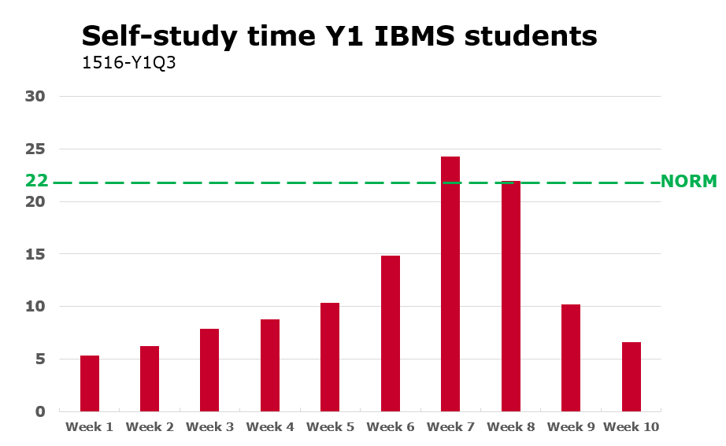


Houding
Studiehouding en -gedrag
Actief meedoen?
Op tijd beginnen?
Voorbereid zijn?
Plannen en organiseren?
Notes:
Janneke
En als we het hebben over houding, dan zoomen we even iets verder in op de studiehouding.
We merken dat studenten – met name als ze starten in het HBO – moeite hebben om een juiste studiehouding te laten zien:
Ze zijn niet altijd voorbereid voor de lessen (maken hun huiswerk bijvoorbeeld niet);
In de les zelf doen ze niet altijd even actief mee;
Ze hebben moeite om hun leven en studie te plannen en te organiseren;
Ze beginnen te laat met studeren
Er is dus vanuit de onderwijspraktijk een duidelijke behoefte om studenten te motiveren om kennis en vaardigheden aan te leren (zodat ze die in een beroepscontext kunnen toepassen) en om ze te ondersteunen in het ontwikkelen van een goede studiehouding.
Het komt er eigenlijk op neer dat we ze willen ondersteunen in het zelfreguleren van hun eigen leerproces!

Slide 8

Zelfregulerend leren en studiesucces (1)
Een hot item …
Zelfregulerend leren: wat is het?
Studenten die op een actieve, constructieve manier aan de slag gaan met leren waarbij zij doelen stellen voor zichzelf en vervolgens hun eigen leerstrategieën, motivatie en gedrag monitoren, reguleren en controleren op basis van hun eerder gestelde doelen (Pintrich, 2000).
Notes:
Marloes

Slide 9
Zelfregulerend leren en studiesucces (2)
Een hot item …
Kenmerken van ‘zelfregulerende studenten’
Studenten die met vertrouwen, aandacht en vindingrijkheid aan de slag gaan met leertaken, waarbij ze zelf actief op zoek gaan naar informatie die ze nodig hebben en waarbij ze zelf stappen zetten om een leertaak te volbrengen (Zimmerman 1990).
Notes:
Marloes

Slide 10
Het ondersteunen van zelfregulerend leren
Effecten op:
Motivatie
Prestatie
Notes:
Marloes

Slide 11
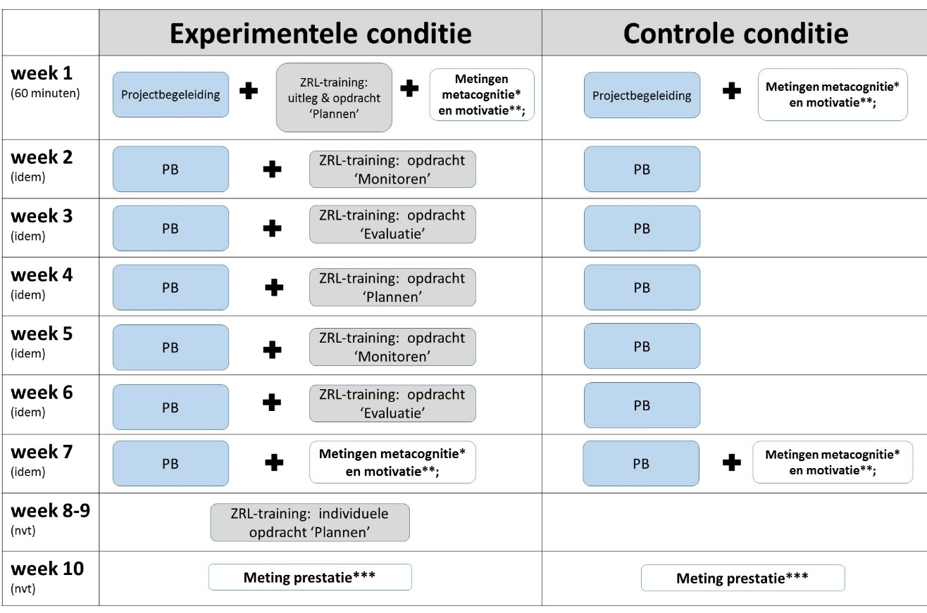
Zelfregulatie in projectwerk
Bevorderen van ZRL door het inzetten van plannen, monitoren en evalueren te ondersteunen;
Geïntegreerd in Project Onderzoek;
70 eerstejaars studenten, opleiding Communicatie;
Studenten in experimentele conditie niet beter in ZRL;
Geen effect op prestatie.
Notes:
Marloes

Slide 12
Zelfregulatie van zelfstudie
Notes:
Janneke
Experiment bij het vak Marketing in het tweede kwartaal van jaar 1 van de opleiding International Business and Management Studies.
Van de twaalf klassen werden zes klassen geclassificeerd als controlegroep en zes klassen als experimentgroep.
De klassen van de controlegroep kregen het reguliere BE Marketing lesprogramma aangeboden. Bij aanvang van iedere les werd gecontroleerd of studenten hun huiswerk hadden gemaakt. Vervolgens werd inhoudelijk de les gegeven (huiswerk bespreken, nieuwe leerstof aanbieden, oefeningen doen) en aan het eind van de les werd de huiswerkopdracht voor de volgende les geprojecteerd.
De klassen van de experimentgroep kregen inhoudelijk ook het reguliere BE Marketing lesprogramma aangeboden, maar in een kleiner tijdsbestek, aangezien er tijd in de les werd gereserveerd voor de ondersteuning van de zelfstudie middels aandacht voor zelfregulatie van het leerproces.
Bij aanvang van iedere les werd gecontroleerd of studenten hun huiswerk hadden gemaakt, maar vond er ook een evaluatie plaats van hun zelfstudie in de week ervoor inclusief feedback daarop. Vervolgens werd inhoudelijk de les gegeven.
Aan het eind van de les werd de huiswerkopdracht voor de volgende les toegelicht en moesten studenten een planning maken waarbij de volgende drie vragen beantwoord moesten worden: Hoeveel tijd dien ik eraan te besteden?, Wat moet ik precies doen? en Wanneer ga ik het doen? Ook hierin kregen de studenten begeleiding en feedback.
Meting: motivatie, metacognitieve vaardigheden, prestatie -> geen effecten.
Alleen een effect op de spreiding: studenten in de experimentgroep eerder aan de slag (maar inhoudelijk niets bekend over inhoud, of ze ook beter werkten?).

Slide 13
Inzichten uit onze onderzoeken naar zelfregulerend leren
Op WIE richt je je?
Groep (klas, projectgroep) versus individuele student
WAAR richt je je op?
Inhoud en/of proces
WELKE middelen gebruik je?
Middelen inzetten → gedragsverandering
HOE INTENSIEF ondersteun je?
Duur (structureel of incidenteel);
Integratie (in 1 vak/project of meerdere modules)
Notes:
WIE –Janneke
WAAR – Janneke
WELKE -Marloes
HOE - Marloes

Slide 14
Samen aan de slag met:
Uitgangspunten om zelfregulerend leren te bevorderen
Vorm een groepje van vier.
Bespreek onderstaande vragen en probeer tot een gedeeld antwoord te komen waarbij je onze inzichten kan gebruiken.
Neem hier ongeveer 15 minuten de tijd voor.
Wat doe je zelf om zelfregulerend leren te bevorderen?
Wat zou goed kunnen werken?
Wat heb je hiervoor nodig?
Notes:
Samen
Per groepje: prober wat op je vel te schrijven.
Na 15 minuten: wat heb je opgeschreven?
Groepje presenteert: andere groepen en wij stellen vragen of geven ideee/feedback.
Welke vragen heb je nog?

Slide 15
Uitgangspunten vanuit ons
Studenten gaan niet vanzelf zelfregulerend leren: dit kost moeite en tijd.
ZRL moet je ondersteunen – dan is het extern gereguleerd – om ondersteuning vervolgens af te bouwen.
ZRL is een breed begrip: bepaal goed waar je je op wil richten, b.v. het bevorderen van plannen of het inzetten van leerstrategie X.
Notes:
Samen indien nodig

Slide 16


Slide 17
Contactgegevens
Janneke Nobelen
ASIS
jtlm.nobelen@avans.nl
Marloes Broeren
ACUE
mmdhj.broeren@avans.nl

